Slide 1
將資料套印在正確的位置

Slide 2
大綱
前置作業
認識您的印表機
將表格置入印表機後夾穩
套印測試
結語
仍無法正確套印
與我們聯絡

Slide 3
前置作業
請加入我們的Telegarm或LINE帳號(最後一頁)，溝通會更即時。
完成軟體建置：軟體下載及安裝(影片說明)
完成引用表格：
匯入、建立基本資料、設定印表機、套印(影片說明)
將資料套印在正確的位置(說明文件)
備註：
網址：https://www.formprint.dev/
操作順序：進入上述網站後，支援服務 > 檔案下載，第7項的影片及說明請務必看1次。
「表格套印管理系統\HELP」資料夾，有入門指南文件可以參考。

Slide 4
認識您的印表機
表格套印管理系統，可以使用任意的印表機，但挑選正確的印表機非常的重要，除了能提升您的套印速度與套印品質，影響您對套印工作感受。
參考資料：
網址：https://www.formprint.dev/
說明檔：
操作入門 > 選擇印表機
操作入門 > 印表機操作說明
印表機選擇：
單聯(單)的表格(如存取款單、支票)建議用雷射、噴墨印表機。
有序號的表格(如支票)建議用列印面朝向置入印表機的機種，才有辦法票號序號進紙。
列印三聯式發票、二聯式發票及各式多聯式表格， 建議使用EPSON LQ-310 。
大型表格(如保險單、要保書)建議用Epson 2090CII、LQ690C。

Slide 5
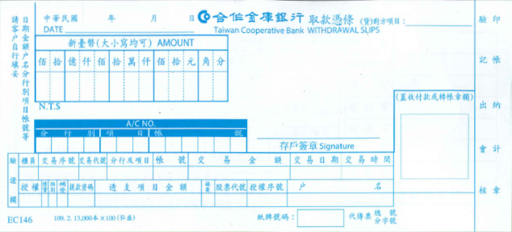
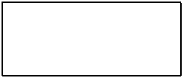

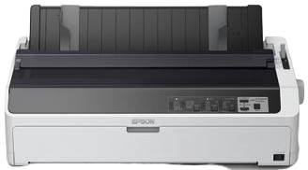
將表格置入印表機後夾穩(1/2)
直印
橫印
正面
背面
正面
背面
正面、背面、直印、橫印要看印表機的設定。
右邊這一台印表機要背面進紙，而且要橫印，才能順利套印。

Slide 6
將表格置入印表機後夾穩(2/2)
因印表機的設計，而無法固定好表格於印表機的進紙位置時，可採下列應對應方式：
A4紙張：
直印：210mm (寬) x 297mm (長)
橫印：210mm (長) x 297mm (寬)
橫印的使用時機：
表格寬度比A4印表機的寬度還大，因此只能橫印。例如支票：84.6mm(長) X 228mm(寬)
直印時因為表格長短(進紙長度不夠)會有進紙歪斜的情形。
自動進紙匣夾紙的最小寬度比表格大，有3個方法處理。
改用其他送紙匣：例如手動送紙匣
製作靠板：將靠板固定於印表機進送匣內，讓印表機可以夾穩支票。
靠左進紙：常見於平面式進紙的點陣式印表機，只能靠左邊進紙。

Slide 7
套印測試-前言
要最快做好套印測試，就請從單張、現成的表格開始(例如存款單)，先不用需要影印剪裁表格(例如支票)做測試，當一種表格套印正確，建立了使用觀念後，其他的表格就沒有問題了，這樣做才會最節省您的時間。
先印1張吧。
開啟「表格套印管理系統」程式 > 點選您要套印的表格。
輸入資料後列印。
備註：
若未勾選預覽列印的情況下，本軟體是一個循環式的操作，您可以一直按Enter鍵，就可完成「輸入 > 套印 > 存檔 > 新增 > 輸入 > 套印 >…(無限循環」。
在列印或(預覽列印)後，為提昇輸入效率，系統會自動清除您之前的輸入資料，並進入下一筆輸入，如果您想保留您輸入的資料，請將「進階設定 > 保留輸入資料」打勾即可。
任何表格列印後都會自動存檔，您可以直接取用修改或製作成範本。
因為表格要符合大家用，因此只設定常用的功能，本軟體提供自行客制化的功能，例如計算、限定數字、帶入指定資料… 等。

Slide 8
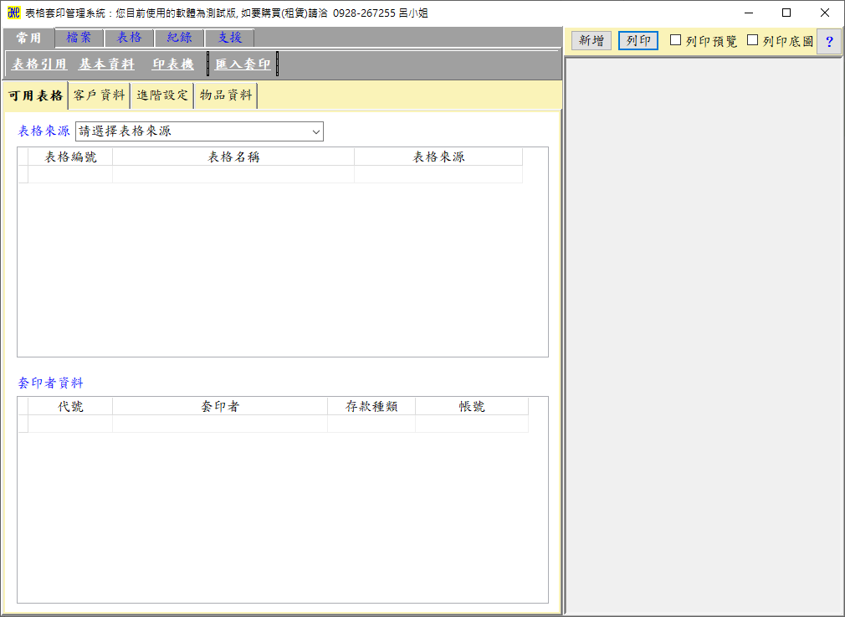
套印測試-會用到的功能
常用
表格引用：約有300種的表格設定檔，引用即可套印。
基本資料：輸入您的相關資料，並建立帳號資料。
印表機：每一種表格都要(分別)設定印表機、邊界(整體位置偏移)。
表格：
套印設計：編輯套印內容、依各別套印項目改變套印位置、大小。
支援：讓我們協助您。
進階設定工作頁：
保留輸入資料。
列印紀錄、輸入範本。
套印軟體的主要視窗

Slide 9
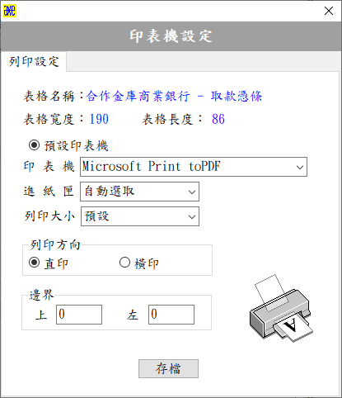
套印測試-紙張大小不符
調整印表機設定：
解決方法一：至「常用 > 印表機」將列印大小改為「 自訂」。(有時需要關掉套印軟體再重開)
解決方法二：增加您的電腦上面的印表機自訂紙張。用Google 搜尋「紙張大小 不符」會有許多的參考資料。
注意事項：
有些印表機的自訂紙張不能太小，此時您只能設定大於或等於該印表機的最小紙張限制，再由套印軟體的邊界去調整，整體套印位置即可。
同1台印表機硬體，可以裝許多次印表機的軟體，自訂紙張時，最好增加印表機軟體，讓該軟體預設自訂紙張，專供某種套印使用。
有些事務機有4個紙匣，可同時置入不同的色紙或信封，如果安裝4次印表機軟體，那就不用時抽換紙張、信封，只要由套印軟體指定該印表機軟體即可順利套印。

Slide 10
套印測試-依套結果調整(1/4)
檢視套印結果：再決定下一步，依下列說明完成後 請再印1次。
印在背面：將表格翻面後送入印表機，再印1次。
完全空白：常用 > 印表機，調整邊界「上」、「左」，將現有值各加60，存檔後，再印1次。
109 6 8
$ 6 5 0 0 0 - -
$65,000-
1234567890123
印在背面
完全空白

Slide 11
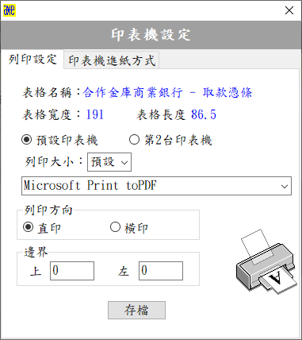
套印測試-依套結果調整(2/4)
檢視套印結果：再決定下一步，依下列說明完成後 請再印1次。
上下顛倒：表格旋轉180度後，再印1次。
整體偏移(或列印部份資料)：先用尺量偏移值，找有限制位置或空格最好的資料最好，然後執行常用 > 印表機設定邊界值。
109 6 8
109 6 8
$ 6 5 0 0 0 - -
$65,000-
$ 6 5 0 0 0 - -
1234567890123
$65,000-
1234567890123
上下顛倒
整體偏移

Slide 12
套印測試-依套結果調整(3/4)
檢視套印結果：再決定下一步，依下列說明完成後 請再印1次。
沒有規則的偏移：列印出來的資料呈現沒有規則的偏移，是因為表格內容有改版，請依下列說明處理：
將表格(如支票含存根)以最清楚的方式掃描成檔案(如png圖檔、pdf檔)，掃描要清楚、避免歪斜、掃描時請在表格背面放一張色紙，以利剪裁。
將掃描後的表格檔案提供給我們。
用尺量表格的長、寬資料，提供精確的尺寸。
備註：尺寸單位為公制mm(1公分=10mm)，例如寬228mm、長(高)84.6mm。
109 6 8
$ 6 5 0 0 0 - -
$65,000-
1234567890123
沒有規則的偏移

Slide 13
套印測試-依套結果調整(4/4)
檢視套印結果：再決定下一步，依說明完成後 請再印1次。
斜一邊
印表機：滾輪已磨損需要更換。
調整套印方式：改變表格置入印表機的方向，並進入「常用 > 印表機」將列印方向改為橫印」讓表格進出印表機的長度最長。
套印資料與表格印刷字體呈90度：下列方式擇1處理
將表格轉90度，要考慮表格是否可以置入印表機並執行套印。
執行「常用 > 印表機」將列印方向改為另一種(直印 <> 橫印)。
109 6 8
$ 6 5 0 0 0 - -
$65,000-
1234567890123
109 6 8
$ 6 5 0 0 0 - -
$65,000-
1234567890123
套印資料與表格印刷字體呈90度
斜一邊

Slide 14
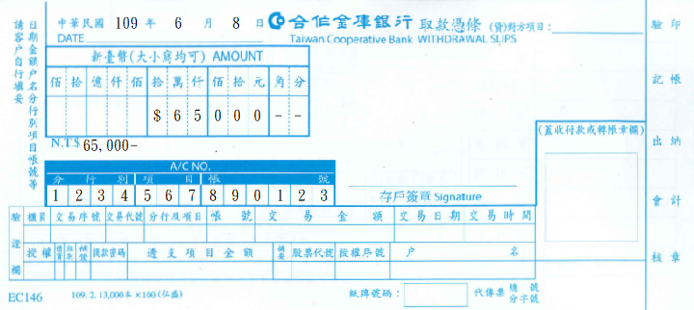
結語
經過上面幾次的調整後，您應該可以套印出漂亮又美觀的結果，而且所有的資料都在正確的位置上面了。
假如您仍沒有辦法正確的將資料套印出表格上面，敬請與我們聯絡，由我們線上協助或現場處理，以克服您的套印問題。
套印出漂亮又美觀的結果

Slide 15
仍無法正確套印
當套印測試已參照前說明，仍然無法正確套印，那可能有下列的問題：
用A4執行套印：千萬不要用這個方法，因為永遠套印不準。
用影印表格套印：
有些影印機影印出來的結果，其大小並不是100%，
要確保儘量剪裁與原本的表格(如支票)一樣大小，而且邊緣的空白大小儘量與原本相同。
用正本套印：有些地方準了，有些地方不準，那您的表格的版本一定跟我不一樣(尺寸大小，表格內容設計)，可依下列方式處理。
先將表格(如支票含存根)以最清楚的方式掃描成圖檔(png或其他格式)、電子檔(pdf)，要清楚、不可歪斜、掃描時請在表格背面放一張色紙，以利剪裁。
將掃描後的表格檔案(圖檔)後提供給我們
請用尺量表格外觀的長寬資料，再提供精確的尺寸給我。尺寸單位為公制mm(1公分=10mm)，例如寬228mm、長(高)84.6mm。
我們將在1~3個工作日完成設定，供給您匯入使用。
若能寫一個填寫的範例，更能符合您的需求。

Slide 16
與我們聯絡
真的!您不用再為了各種不同的表格套印問題，而不斷的尋找、添購一堆套印軟體，「表格套印管理系統」(FormPrint)一套就能解決所有的套印問題，如果您有任何套印相關的問題，都歡迎與我們聯絡。
聯絡方式：
聯絡人 ：呂小姐 電話：0928-267-255
網 址 ：https://www.formprint.dev/
Telegram ：@DataReport
LINE ID ：overprint.tw
電子信箱：overprint.tw@gmail.com
電腦套印專家 敬上

